Slide 1
RTR14호기 개발내용
2025.02.18
신 용 대

Slide 2

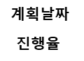
RTR14호기 양산 셋업 일정
0%
업무내용 | 진행율 | 1월
 |  | 8일 | 9일 | 10일 | 11일 | 12일 | 13일 | 14일 | 15일 | 16일 | 17일
AOI, Motion, IO, Network Setup
AOI, Laser, 2D Reader Setup
2Layer Test
내층 Test
외층 Test
양산검증
양산시작

Slide 3
RTR 11호기 패치 일정
0%
업무내용 | 진행율 | 1월 | 2월
 |  | 4주차 | 1주차 | 2주차 | 3주차 | 4주차
RTR11호기 사전 개발 작업
RTR11호기 PLC 셋팅
RTR11호기 전장배선
RTR11호기 조건 셋팅
RTR11호기 펀칭부 GUI 확인
양산 테스트
양산시작

Slide 4
RTR 12, 13호기 패치 일정
0%
업무내용 | 진행율 | 1월 | 2월 |  |  |  | 3월
 |  | 4주차 | 1주차 | 2주차 | 3주차 | 4주차 | 1주차
RTR12호기 PLC 셋팅
RTR12호기 전장배선
RTR12호기 조건 셋팅
RTR12호기 펀칭부 GUI 확인
RTR13호기 PLC 셋팅
RTR13호기 전장배선
RTR13호기 조건 셋팅
RTR13호기 펀칭부 GUI 확인
RTR 12, 13 양산테스트

Slide 5
[해성디에스]이음매 이어가기 PLC 프로그램 기능 추가 인한 작업 예상 시간(11, 12, 13 호기)
기존 설비(11,12,13호기) 이음매 이어가기 기능 추가시 작업 예상 공수
1.최초 개조 작업 예상 시간 : 총 22일(7+10+5)
① 사내 개발 작업 : 7일
② 현장 개발 작업 : 총 10일
- PLC 세팅 : 2일
- 전장 배선 추가 및 변경 : 1일
- 설비 조건 세팅 : 2일
- GUI 확인 : 5일
③ 자동 연동 확인 : 5일
2.다른 설비 개조 작업 예상 시간 : 총 10일(5 * 2 EA)
① 현장 개발 작업 : 총 5일
- PLC 세팅 : 1일
- 전장 배선 추가 및 변경 : 1일
- 설비 조건 세팅 : 1일
- GUI 및 자동 연동 확인 : 2일

Slide 6
[해성디에스]이음매 이어가기 PLC 프로그램 기능 추가 인한 작업 예상 시간(11, 12, 13 호기)
현재 14호기 설비와 기존 설비(11,12,13호기)와 다른점
3. 해성DS 11,12,13 호기 14호기 하드웨어 변경내용
① PLC 모델 변경(MP2100 => MP2101M)
② Axis 6 -> Axis 8(간지척 Induction Motor=>Servo Motor 변경)
③ 각인부 집진기 인버터 추가
④ 언코일러, 리코일러, 버퍼롤 높이 감지 말굽센서 추가
4. 해성DS 11,12,13 호기 하드웨어 다른점
① 간지척, 제품척 Inverter 메이커가 다름(11호기-야스카와 || 12,13호기-미쯔비시)
② 이음매 고정 실린더 유무(11호기-없음 || 12,13호기-있음)
③ AOI 하부 테이블 가이드 롤러 유무(11호기-없음 || 12,13호기-있음)
④ 설비별로 각각의 버퍼롤 엔코더 방향이 다름

Slide 7
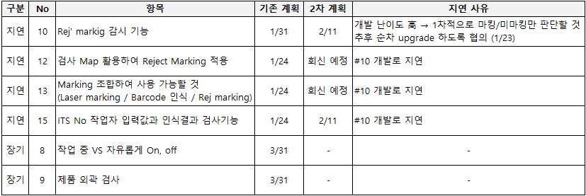
14호기 셋업 현황
총 16개 항목 中 10개 항목 완료, 6개 항목 미완료 (지연 4개, 장기 아이템 2개)
미마킹관련 프로그램 로직 개발 (2/7)
미마킹관련 작업자 인터페이스 개발(~2/11)
AOI에 프로그램 패치완료(2/4)

Slide 8
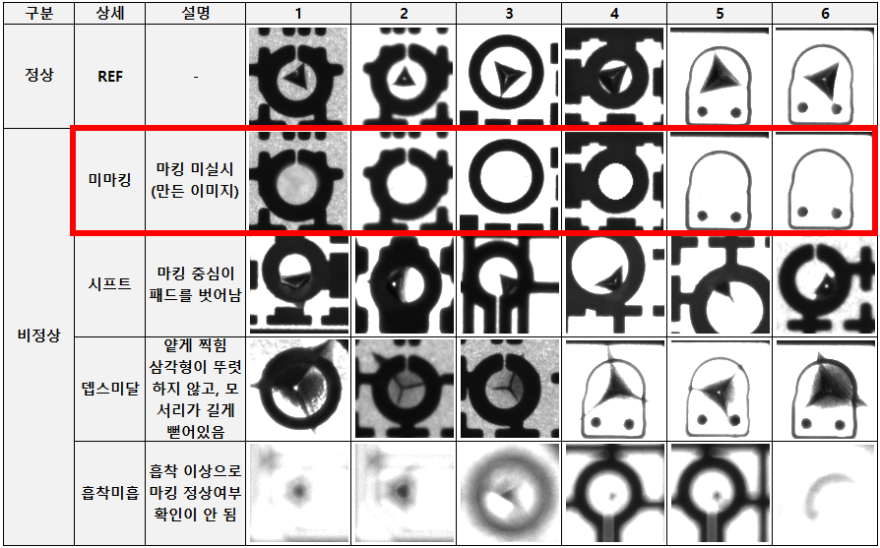
Rej' marking 감시 기능
미마킹만 우선 감지하도록 개발
개발기간 : 설비 셋업 병행해서 1주 (디버깅 및 테스트 제외)

Slide 9
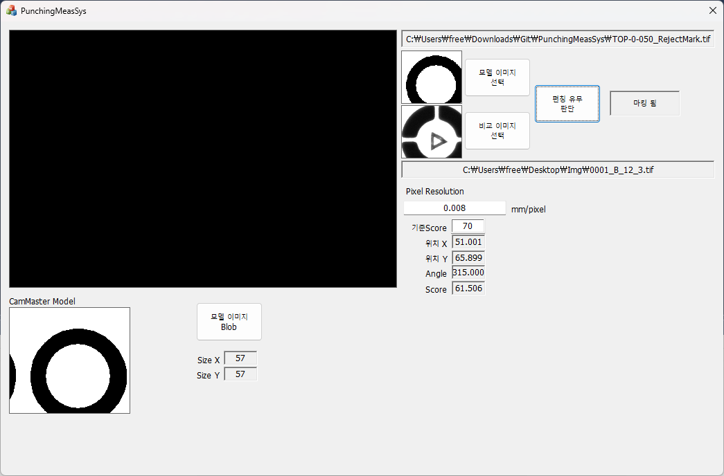

미마킹관련 프로그램 로직 테스트

Slide 10
미마킹관련 작업자 인터페이스
미마킹시 작업 절차
작업자에게 미마킹관련 알람 발생
작업자가 판단
재마킹 실시 후 미마킹 여부 재검사
재마킹 없이 계속 작업진행
작업중단
경우에 따라 미마킹 확인없이 작업 진행여부 판단

Slide 11
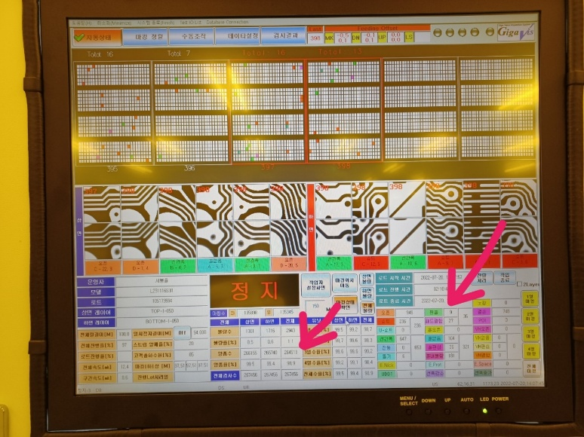
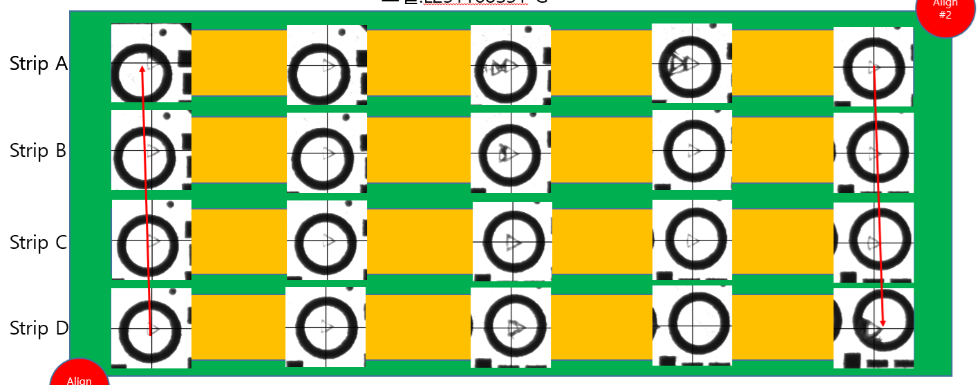
검사 Map 활용하여 Reject Marking 적용
상면 PCR
하면 PCR
검사 Map : 후공정 후 릴맵 갱신
0001,L230817S31,TOP-0-050,105359333,105359333
0014
0, 15, 1477, 51777, 4, 12, 20.000, 0, 0
0, 21, 3616, 57885, 18, 14, 0.000, 1, 0
0, 35, 3524, 11437, 3, 3, 2.900, 2, 0
0, 39, 3571, 1931, 18, 0, 0.000, 3, 0
0, 43, 6283, 9383, 1, 3, 5.850, 4, 0
0, 57, 6316, 55989, 1, 14, 15.100, 5, 0
0, 69, 9389, 35463, 4, 8, 5.000, 6, 0
0, 120, 18128, 1845, 3, 16, 3.700, 7, 0
0, 137, 16828, 56021, 1, 30, 17.000, 8, 0
0, 140, 19627, 60418, 5, 31, 15.000, 9, 0
0, 144, 19043, 51202, 4, 28, 10.000, 10, 0
0, 159, 20282, 1024, 3, 16, 3.550, 11, 0
0, 295, 38060, 50714, 1, 60, 9.200, 13, 0
0, 334, 43554, 43977, 1, 59, 8.800, 14, 0
0026
0
8
8
3
3
1
0
0
0
0
0
0
0
0
0
0
0
0
3
0
0
0
0
0
0
0
0.000000
0.000000
파일마지막
0001,L230817S31,BOTTOM-0-050,105359333,105359333
0019
0, 48, 38946, 24721, 1, 53, 56.150, 0, 0
0, 58, 38430, 58316, 18, 59, 0.000, 3, 0
0, 59, 37943, 60845, 5, 59, 10.000, 4, 0
0, 92, 34183, 37921, 9, 43, 870.000, 5, 0
0, 93, 33037, 41991, 1, 44, 22.950, 6, 0
0, 96, 33139, 54150, 18, 46, 0.000, 7, 0
0, 119, 29853, 384, 4, 36, 5.000, 8, 0
0, 178, 21905, 58317, 18, 35, 0.000, 9, 0
0, 203, 16790, 7602, 3, 13, 3.550, 10, 0
0, 218, 17260, 57761, 18, 23, 0.000, 11, 0
0, 221, 14500, 57670, 10, 23, 220.000, 16, 0
0, 251, 12324, 36280, 5, 18, 115.000, 17, 0
0, 254, 12327, 43493, 5, 20, 105.000, 19, 0
0, 260, 9503, 60768, 18, 23, 0.000, 21, 0
0, 281, 5667, 4001, 18, 0, 0.000, 22, 0
0, 284, 6811, 10211, 1, 2, 9.650, 23, 0
0, 287, 5802, 22663, 1, 4, 11.650, 24, 0
0, 332, 200, 38031, 10, 7, 180.000, 25, 0
0, 339, 851, 60093, 1, 11, 4.200, 26, 0
0026
0
5
5
2
4
14
0
0
0
1
2
0
0
0
0
0
0
0
10
0
0
0
0
0
0
0
0.000000
0.000000
파일마지막
장비호기명 : BAO11
운 용 자 : 송진환
모 델 : L230817S31
로 트 :
상면레이어 :
양폐 스트립 수율[%] : 20.0
N - 결손
D - 돌기
A - 선간폭
O - 오픈
S - 쇼트
U - U-쇼트
I - 핀홀
H - 홀없음
E - 잔동
P - 패드결함
L - 홀편심
X - POI
T - VH편심
M - VH없음
F - 홀내불량
C - 홀오픈
G - VH오픈
V - VH결함
? - Missed Align Panel(i.e 노광불량)
1
****O ***** ***** *****
*V*** ***** ***** A***V
SVN** ***** *N*** *N***
***** ****O ***** *****
***V* *NE** ***** *****
***** ***** ***** ****O
**N** ***** ***** ****A
S***O ***** ***** ****A
*V*** ***** ***** *****
***** ***** ***** *****
*V*** ***** ***** *A***
*P*** ***** ***** *****
***** S**S* ***** *****
V**** ***** ***** *****
****N ***** **N** N**V*
***** ***** ***** *****
N**** N*P** ***** *****
불가능
개발기간 : 설비 셋업 병행해서 2주 (디버깅 및 테스트 제외)
// Error Code// 1(정상), -1(Align Error, 노광불량), -2(Lot End) // Model // Layer // Lot // Its Code
// Total Defect Numbers
// Cam ID // Piece Number // BadPointPosX // BadPointPosY // BadName // CellNum // ImageSize // ImageNum // strMarkingCode : -2 (NoMarking)
불량마킹
수율
SAPP에 작업정보 갱싱
실시간 작업내용 표시

Slide 12
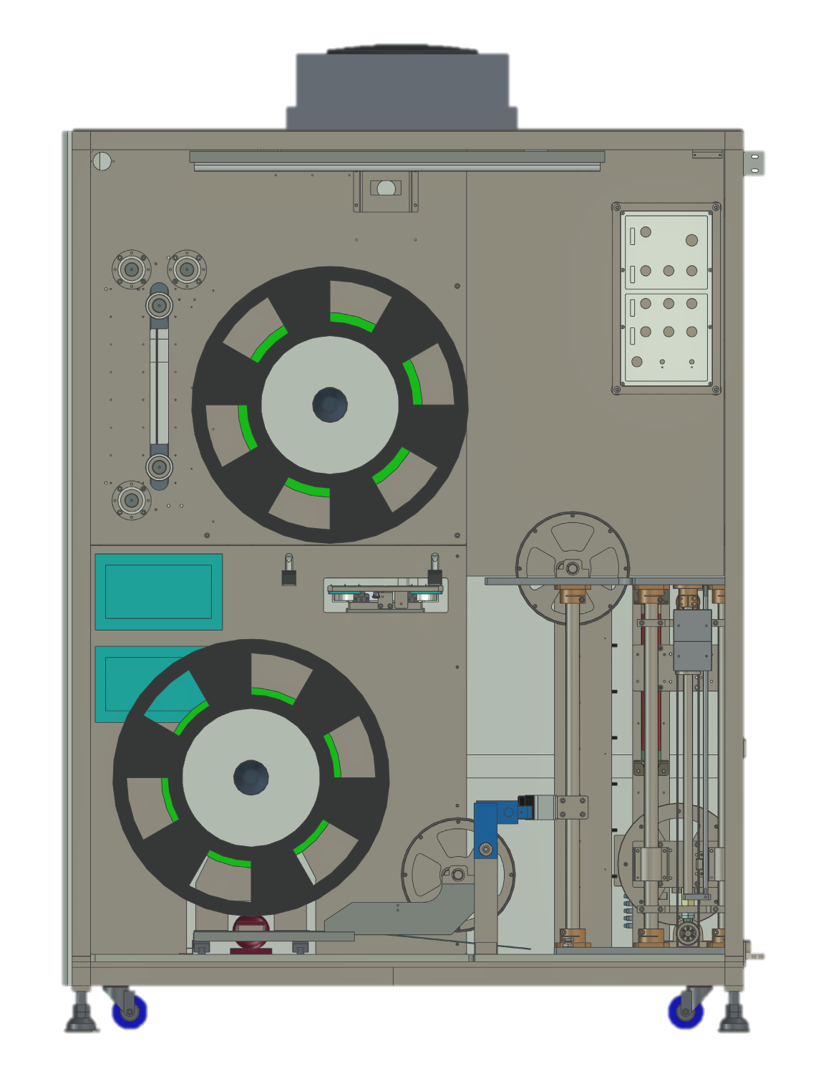
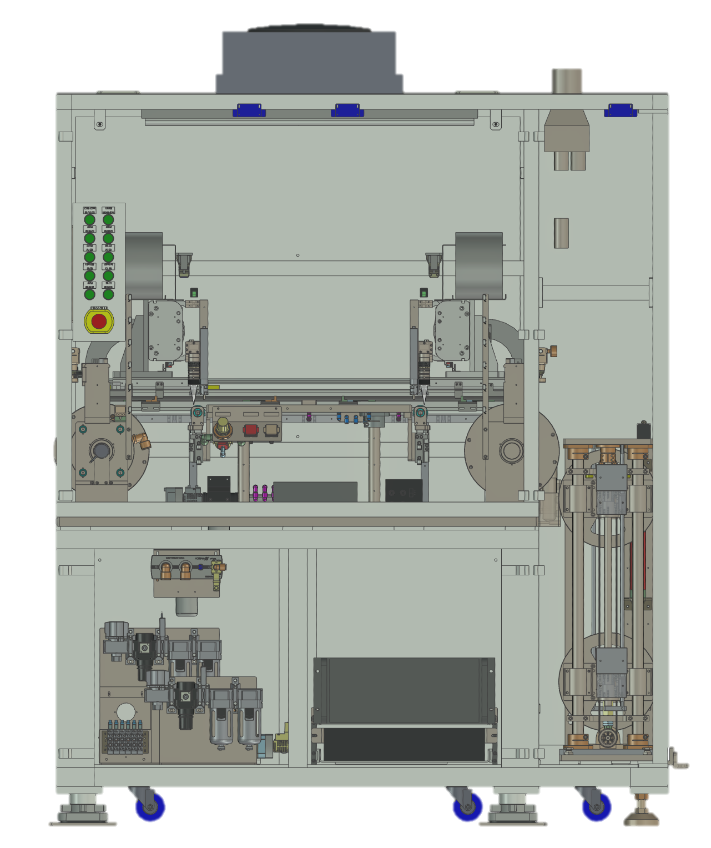
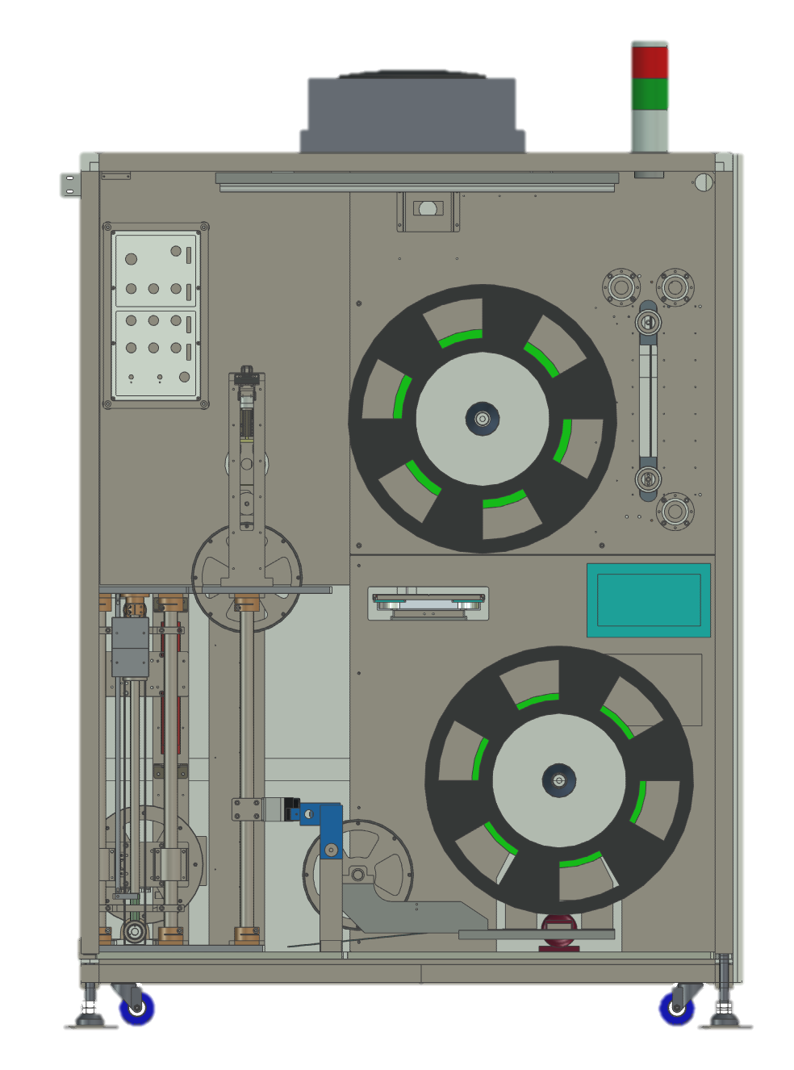
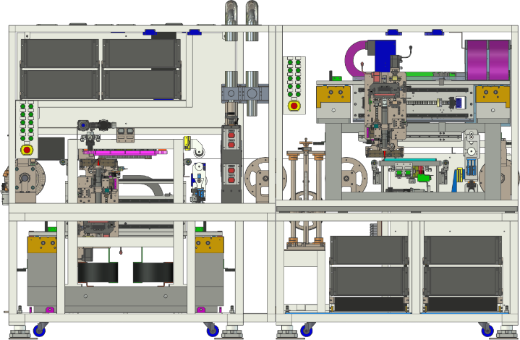
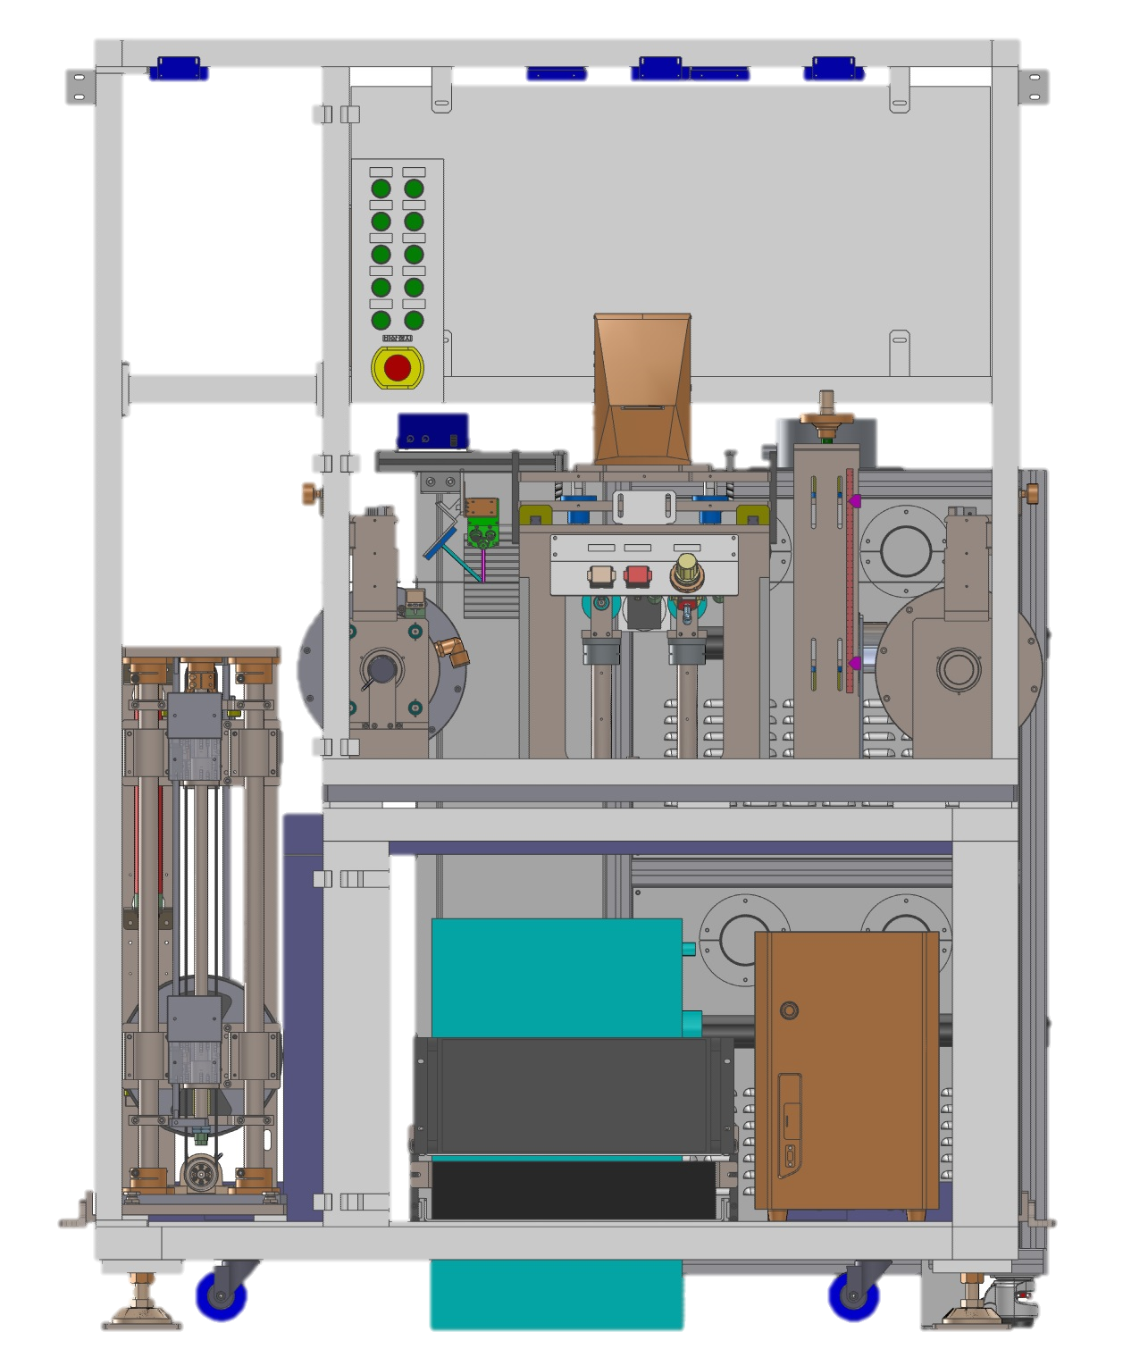
2Layer Marking 조합하여 사용하기
Re-Coiler
Reject Marking
AOI-하면
AOI-상면
2D 바코드
Un-Coiler
MB40009D
MB40009C
MB40009B
MB40009A
①
③
②
④
MB40009E : Reject 만 사용
① 레이저 각인기
② 2D 리더기 - 각인부
③ 2D 리더기 – 상부 AOI
④ 2D 리더기 – 하부 AOI

Slide 13
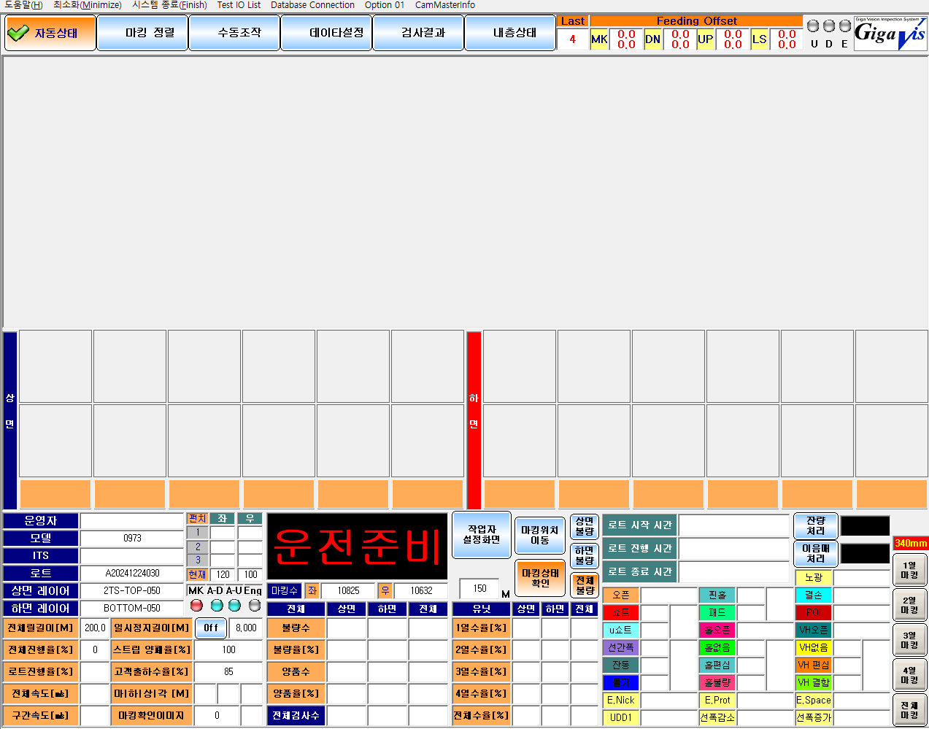
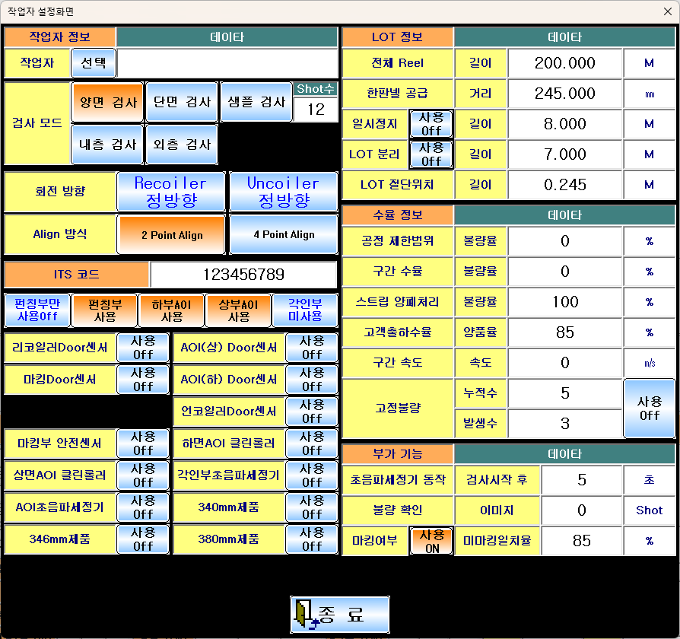
2Layer Marking 조합하여 사용하기

Slide 14
Marking 조합하여 사용
해성 디에스 Laser marking / Rej marking 기능 PLC Address 공유
MB40009A GUI 각인기 사용
MB40009B GUI AOI 상면 사용
MB40009C GUI AOI 하면 사용
MB40009D GUI 마킹 사용
MB40009E GUI 마킹만 사용
개발기간 : 설비 셋업 병행해서 1주 (디버깅 및 테스트 제외)

Slide 15
Reelmap에서 PCR 추출하기
릴맵에서 모델정보를 추출
릴맵은 상면, 하면, 상하면 상관없이 오직 하나만 선택
해당정보로 CamMaster 스펙에서 모델정보를 가져옴.
시작 시리얼과 종료 시리얼의 PCR을 PCR폴더에 생성
PCR 파일의 정보는 피스인덱스, 불량명 만 생성 (리젝만 할 수 있음)
리젝처리시 수율과 릴맵은 다시 생성
오직 하나만 생성
Log 파일 생성
작업시작, 끝, …

Slide 16
2Layer에서 GUI 각인기 사용시
시작 위치 : 각인부
ITS Code 및 모델 정보 입력화면 표시
작업자 설정 화면 : 양면모드에서 “각인기 사용＂버튼 On 시
작업자 설정 화면 : “각인기 사용＂버튼 On 에서 양면모드 시
AOI에서 각인부 정보 취득

Slide 17
PLC 인터페이스
ML45112 : 검사한 Panel의 AOI 상 Serial
=>MW41124 : GUI AOI 상면 완료 Shot 번호
MB44012B : AOI 상 : PCR파일 Received
=>MB400041 GUI AOI 상 피딩 가능(PLC Off)
ML45114 : 검사한 Panel의 AOI 하 Serial
=>MW41126 : GUI AOI 하면 완료 Shot 번호
MB44012C : AOI 하 : PCR파일 Received
=>MB400043 GUI 마킹 피딩 가능(PLC Off)
MB400040 GUI 각인기 피딩 가능(PLC Off) MB44012A
MB400041 GUI AOI 상 피딩 가능(PLC Off) MB44012B
MB400042 GUI AOI 하 피딩 가능(PLC Off) MB44012C
MB400043 GUI 마킹 피딩 가능(PLC Off) MB44012D
MW41120 GUI 각인기 완료 Shot 번호
MW41121 GUI 각인기 완료 Shot 번호
MW41122 GUI 각인기 완료 리딩 Shot 번호
MW41123 GUI 각인기 완료 리딩 Shot 번호
MW41124 GUI AOI 상면 완료 Shot 번호 ML45112
MW41125 GUI AOI 상면 완료 Shot 번호
MW41126 GUI AOI 하면 완료 Shot 번호 ML45114
MW41127 GUI AOI 하면 완료 Shot 번호
MW41128 #
MW41129 #
MW41130 GUI 마킹 #1(좌) 완료 Shot 번호
MW41131 GUI 마킹 #1(좌) 완료 Shot 번호
MW41132 GUI 마킹 #2(우) 완료 Shot 번호
MW41133 GUI 마킹 #2(우) 완료 Shot 번호

Slide 18
ITS No 작업자 입력값과 인식결과 검사
AOI Control PC 프로그램에서 내/외층 작업시 확인 기능 추가
개발기간 : 설비 셋업 병행해서 1일 (디버깅 및 테스트 제외)

Slide 19
11, 12, 13 호기 PLC 프로그램 업그레이
최초 개조 작업 예상 시간 : 총 22일(7+10+5)
사내 개발 작업 : 7일
현장 개발 작업 : 총 10일
자동 연동 확인 : 5일
다른 설비 개조 작업 예상 시간 : 총 10일(5 * 2 EA)
현장 개발 작업 : 총 5일

Slide 20
11,12,13 호기 14호기 하드웨어 변경내용
PLC 모델 변경(MP2100 => MP2101M)
Axis 6 -> Axis 8(간지척 Induction Motor=>Servo Motor 변경)
각인부 집진기 인버터 추가
언코일러, 리코일러, 버퍼롤 높이 감지 말굽센서 추가
운전 준비 동작으로 변경으로 서보 원점 센서 케이블 추가
EPC 센서 실린더 => 전동 액추에이터 변경

Slide 21
해성DS 11,12,13 호기 하드웨어 다른점
간지척, 제품척 Inverter 메이커가 다름
(11호기-야스카와 || 12,13호기-미쯔비시)
이음매 고정 실린더 유무
(11호기-없음 || 12,13호기-있음)
AOI 하부 테이블 가이드 롤러 유무
(11호기-없음 || 12,13호기-있음)
설비별로 각각의 버퍼롤 엔코더 방향이 다름

Slide 22
운영상에서 발견되 개선해야 할 사항
외층 검사시 내층의 해당 시리얼이 없는 경우
작업자에게 내층 정보에서 해당 시리얼이 없다는 것을 알림
미마킹 체크 기능 사용시 캠마스터에 리젝용 모델이 없는 경우
작업자에게 리젝용 모델이 없음을 알리고 미마킹 기능을 자동 해제
Tact Time 마킹부
기존 20초 -> 50초 : 단축필요.

Slide 23
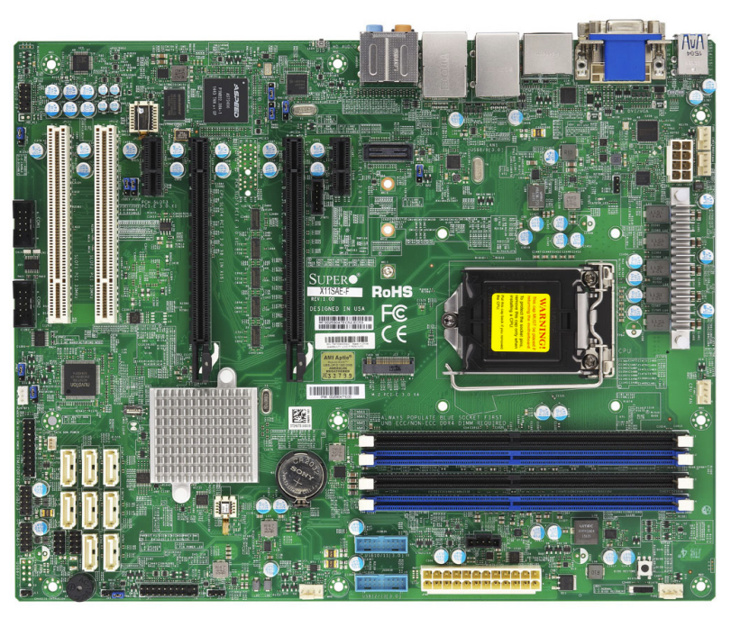
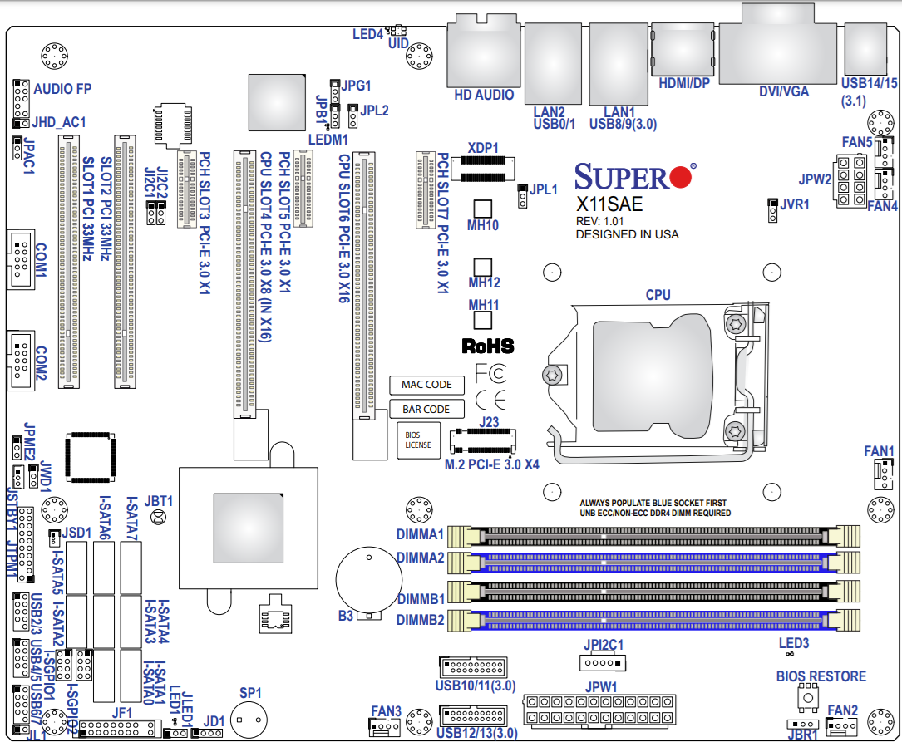
마킹부 PC사양
PC MainBoard
SuperMicro X11SAE-F : Two PCI 33MHz slots , Three PCH PCIe 3.0 ( one on the X11SAE , two on the X11SAE-F ) , Two CPU PCIe 3.0 x16 slots (x16/NA or x8/x8)
CPU
XEON SkyLake E3 1275 V5 3.6GHz(Quad Core) : Total core (4), Total thread (8)
Memory
DDR4 PC4-17000 ECC(Samsung) : 16G
OS
Windows 10 Pro DSP 64Bits (Korean)
MIL 10 RT M U
SSD
MZ-76P512BW(Samsung SSD 512G 860 Pro)
HDD
2TB SATA3 7200RPM
VGA
Gigabyte GTX1660 UDV D5 6GB
Serial Card
I-343(4Port, PCI-Express)
Lan Card
NEXT-3620DCP EX(2Port, PCIE, 1000MBps)

Slide 24
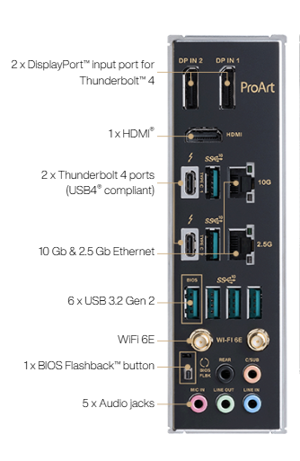
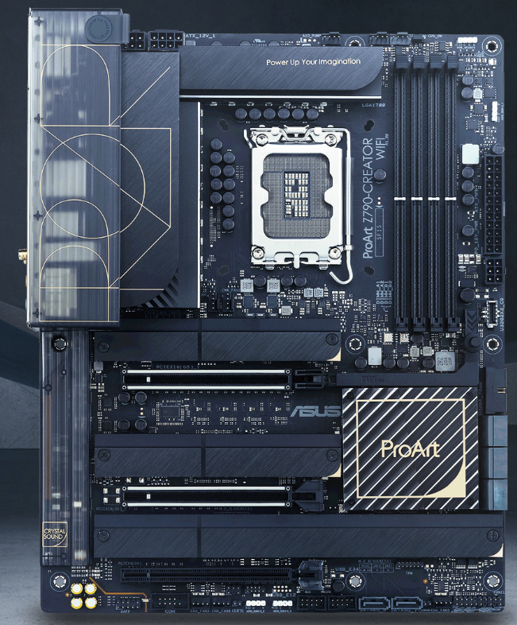
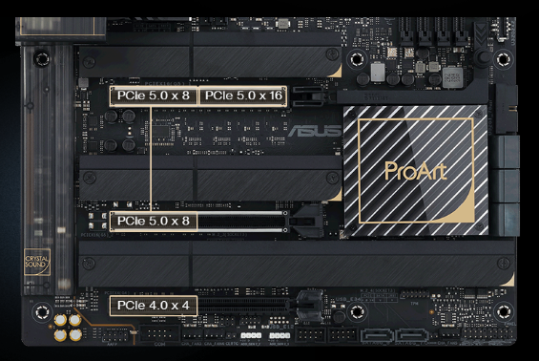
신규 검토 PC 사양
인텔® 코어™ i9 프로세서 14900K
코어 수 (24) , 총 스레드 수 (32) , 최대 터보 주파수 (6 GHz)
ASUS proart Z790 Creator WIFI

Slide 25
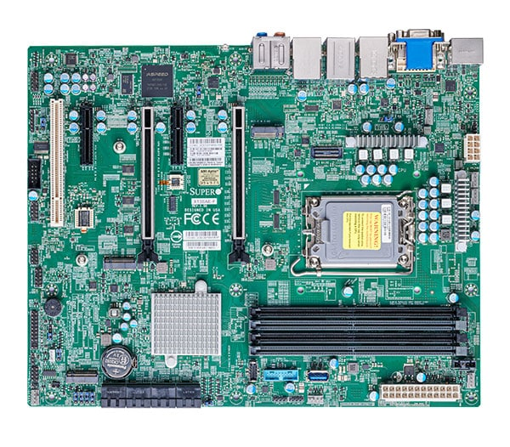
신규 검토 PC 사양
SuperMicro
X13SAE-F
14th/13th/12th Gen Intel® Core™ i9/i7/i5/i3 Processors, Single Socket LGA-1700 supported, Up to 150W TDP
Intel® W680
192GB Unbuffered ECC/non-ECC UDIMM, DDR5-4400MT/s, 4 DIMM Slots
2 PCIe 5.0 x16 slots (16/NA or 8/8), 2 PCIe 3.0 x4 1 5V PCI 32bit
M.2 Interface: 3 PCIe 4.0 x4 (RAID 0, 1, 5) M.2 Form Factor: 2280 M.2 Key: M-Key
Single LAN with Intel® Ethernet I225-LM Single LAN with Intel® PHY I219LM LAN controller for AMT/vPro
8 SATA3 (6 Gb, RAID 0, 1, 5, 10)
1 DP 1.4a, 1 HDMI 2.0b, 1 VGA, 1 DVI-D, 1 Dedicated IPMI LAN Port
IPMI Supported

Slide 26
마킹부 PCI 스롯 사용 현황
NMCE Motion
MP2100M PLC
RS232 Voice Coil (Left / Right)
Lan Vision (Left / Right)

Slide 27
마킹부 프로그램 스레드
#define MAX_THREAD 49
ThreadProc0
DoMark0()
DoMark0Its()
DoMark1()
DoMark1Its()
DoReject0()
DoReject1()
ThreadProc1
GetEnc()
ChkCollision()
SetPriority() : 자동마킹중에 충돌조건이면 우선 순위를 정함.

Slide 28
마킹부 프로그램 스레드
ThreadProc2

Slide 29
CAD Image Loading 순서
LoadMstInfo()
InitCadImgUp()

Slide 30
미마킹 확인 기능 - 상위계층
New CDlgMenu02
pView->m_pVision[0] = new Cvision
pView->m_pVision[1] = new Cvision
InitMkInfo()
LoadRejMkImg() : LoadMstInfo() 할 때
캠마스터의 스펙폴더에서 Reject폴더에 “Reject.TIF”로 저장
UCHAR *m_pRejectImg 에 Loading 함.
InitCadImg()
ShowDispReject()
SaveMkImg() or TestJudgeMk()
CheckVerifyPunching()
Judge()

Slide 31
미마킹 확인 기능 - 하위계층
ShowDispReject()
LoadRejectBuf()
FitSizeBlobModel()
BlobRejectModel()

